Slide 1

স্বাগতম

Slide 2
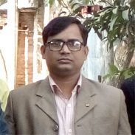
মোঃ ইসতিয়াক উদ্দিন সরকার
সহকারী শিক্ষক (আইসিটি)
ইসলামী বিশ্ববিদ্যালয় হাই স্কুল
সন্তোষ, টাঙ্গাইল
মোবাইল নম্বরঃ ০১৭১৭ ১৪১৭২৫
E-mail: ishtiak_Uddin@yahoo.com
শিক্ষক পরিচিতি

Slide 3

বিষয়ঃ তথ্য ও যোগাযোগ প্রযুক্তি (আইসিটি) শ্রেণিঃ সপ্তম
অধ্যায়ঃ তৃতীয়
তারিখঃ ২৪-০৪-২০১৯
সময়ঃ ৫০ মিঃ
পাঠ পরিচিতিঃ

Slide 4
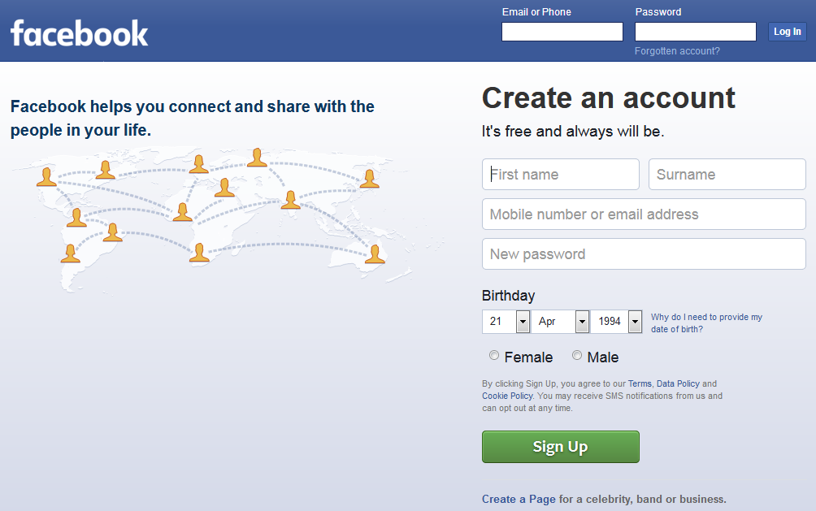
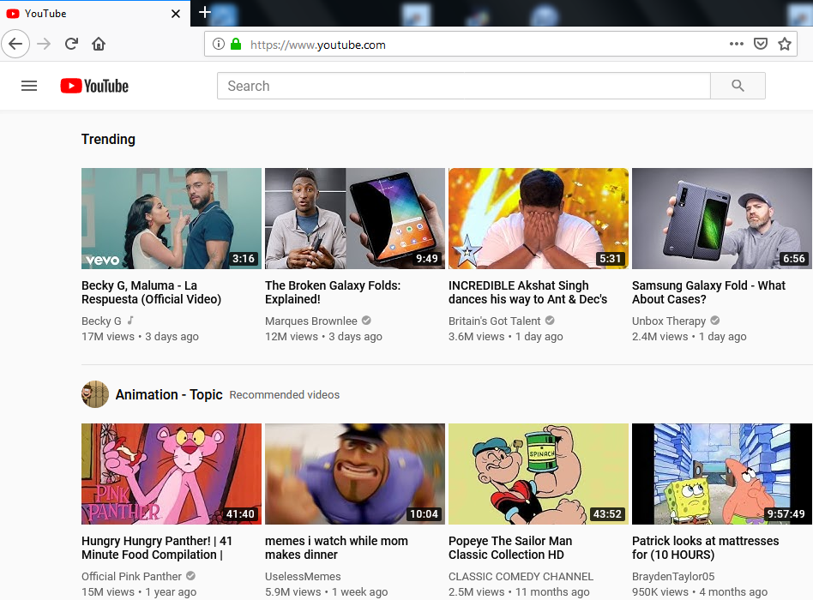
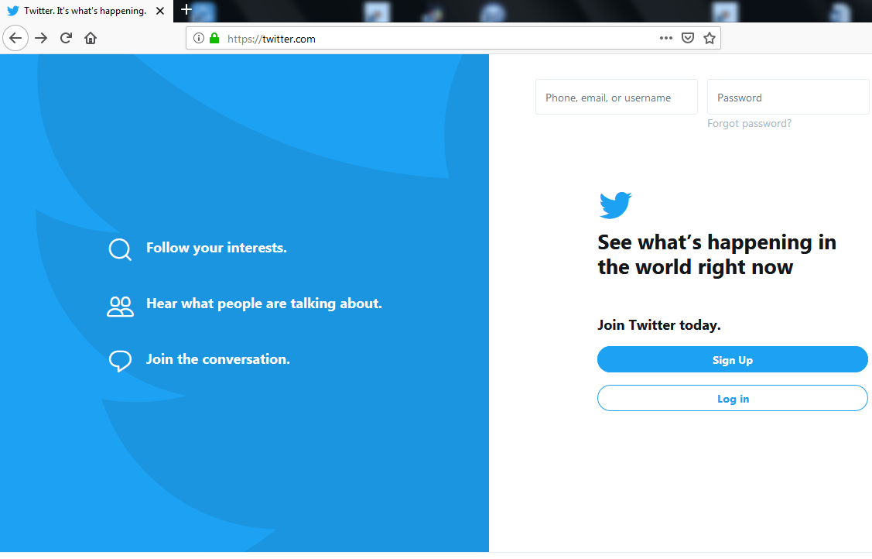
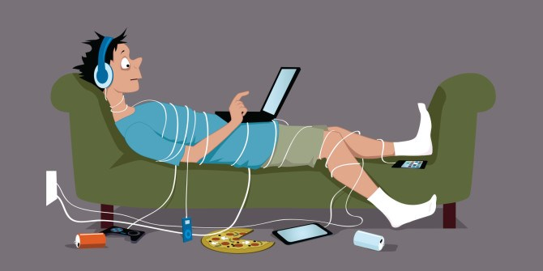
এবার তোমরা নিম্নের ছবি গুলো লক্ষ্য কর-

Slide 5
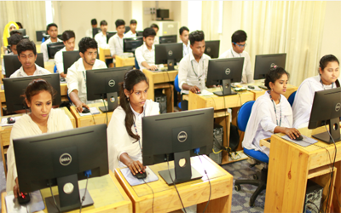
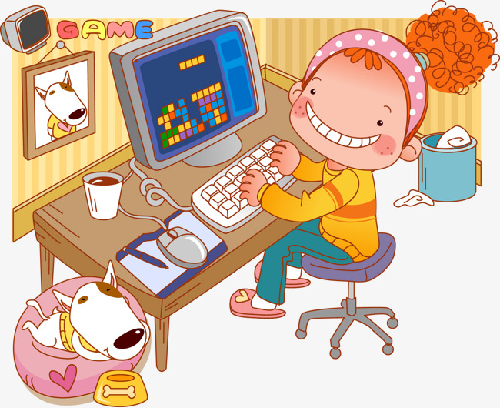
এসো আরও কিছু ছবি দেখি-

Slide 6
একটি ভিডিও দেখি-

Slide 7

তথ্য ও যোগাযোগ প্রযুক্তির নিরাপদ ও নৈতিক ব্যবহার
আজকের পাঠ

Slide 8
শিখনফলঃ
এই পাঠ শেষে শিক্ষার্থীরা-
০১। কম্পিউটার, Facebook, Youtube, twitter মাত্রাতিরিক্ত ব্যবহারের ক্ষতিকর দিক গুলো উল্লেখ করতে পারবে।
০২। ইন্টারনেট ব্যবহারে নিরাপদ ও নৈতিক ব্যবহার বর্ণনা করতে পারবে।
০৩। তথ্য ও যোগাযোগ প্রযুক্তি ব্যবহার আইন ব্যাখ্যা করতে পার।

Slide 9
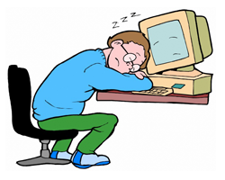
নিচের চিত্র দেখে কি বুঝতে পারছো-

Slide 10
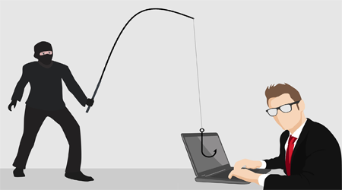
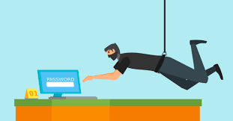
নিচের চিত্রগুলো দেখে কি বুঝতে পারছো-

Slide 11
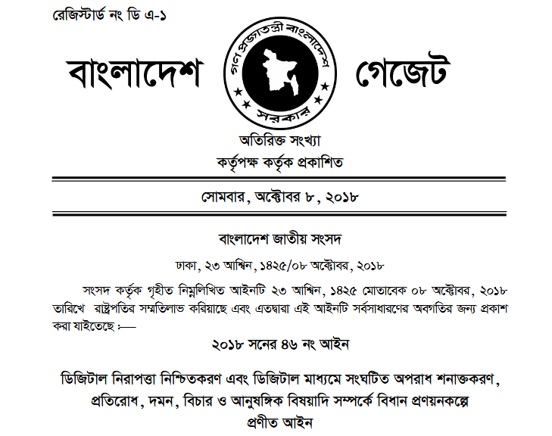

নিচের চিত্রগুলো দেখে কি বুঝতে পারছো-

Slide 12

তোমার তথ্য ও যোগাযোগ প্রযুক্তি বইটি খোল এবং ৪০, ৪১ পৃষ্ঠা গুলি নিরবে পাঠ করো।
নিরব পাঠঃ

Slide 13

একক কাজ
০১। Facebook কি ?
বিশ্ব-সামাজিক আন্তঃযোগাযোগ ব্যবস্থার একটি ওয়েবসাইটকেই ফেসবুক বলে।
০২। ইন্টারনেট কি ?
আন্তর্জাল বা ইন্টারনেট হল সারা পৃথিবী জুড়ে
বিস্তৃত, পরস্পরের সাথে সংযুক্ত অনেকগুলো
কম্পিউটার নেটওয়ার্কের সমষ্টি তাকেই
ইন্টারনেট বলে।

Slide 14
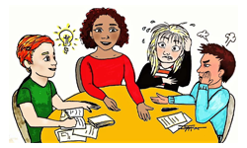
০১। কম্পিউটারে আসক্ত একটি ছেলে বা মেয়ে সারাদিন কী ভাবে কাটায়, সেটি নিয়ে একটি কাল্পনিক গল্পলেখ ?
দলীয় কাজ
কম্পিউটার আসক্ত ছেলে মেয়েরা মানুষিক ভারসাম্মহীন হয়ে পরে। নানান ধরনের পাগলামো করে থাকে, উতভট কথা বলে।
০2। ইন্টারনেট ব্যবহারে তিনটি নিয়ম লেখ?
ইন্টারনেট অন্যদের চোখের আড়ালে একা ব্যবহার করবে না, অপরিচিত মানুষকে নিজের নাম, পরিচয়, ছবি বা পাসওয়ার্ড দেবে না।

Slide 15
মূল্যায়ন
০১। কম্পিউটার মাত্রাতিরিক্ত ব্যবহারের ক্ষতিকর দিক গুলো কি কি বল ।
দৃষ্টি আচ্ছন্ন ও ঘোলা হয়ে আসে, এক বস্তুকে দুটি দেখায়, চোখ শুকিয়ে যায়, লাল হয়ে ওঠে, চুলকায়। এছাডাও তাঁদের টানা মাথাব্যথা, ঘাড় ও পিঠে ব্যথা হয়।
০২। ইন্টারনেট ব্যবহারে নিরাপদ ও নৈতিক ব্যবহার ব্যাখ্যা কর।
ইন্টারনেট কখনো অন্যদের চোখের আড়ালে একা ব্যবহার করবে না। ভুলেও কোনো অপরিচিত মানুষকে নিজের নাম, পরিচয়, ছবি বা পাসওয়ার্ড দেবে না। ইন্টারনেট ব্যবহার করবে আনন্দের জন্যে, কারো ক্ষতি করার জন্যে নয়।
০৩। তথ্য ও যোগাযোগ প্রযুক্তি আইন কি।
কোন ব্যক্তি যদি ইচ্ছাকৃতভাবে ওয়েব সাইটে বা অন্য কোন ইলেক্ট্রনিক বিন্যাসে এমন কিছু প্রকাশ বা সম্প্রচার করেন, যা মিথ্যা ও অশ্লীল বা সংশ্লিষ্ট অবস্থা বিবেচনায় কেউ পড়লে, দেখলে বা শুনলে নীতিভ্রষ্ট যার দ্বারা মানহানি ঘটে, আইন শৃঙ্খলার অবনতি ঘটে বা ঘটার সম্ভাবনা সৃষ্টি হয়, রাষ্ট্র ও ব্যক্তির ভাবমূর্তি ক্ষুণ্ন হয় বা ধর্মীয় অনুভূতিতে আঘাত করে বা করতে পারে বা এ ধরনের তথ্যাদির মাধ্যমে কোন ব্যক্তি বা সংগঠনের বিরুদ্ধে উস্কানী প্রদান করা হয়, তাহলে তার এই কার্য হবে একটি অপরাধ৷

Slide 16
স্মাট আট কুইজ
অনেকে ইন্টারনেটে ভুল তথ্য দিয়ে মানুষকে কী করে?
গান শোনার
বিরক্ত করে
সব গুলো
কথা বলায়
বিভ্রান্ত করে
ক্ষতি করে
জ্ঞানী করে

Slide 17
মূল্যায়ন (হট পটেটস কুইজ)

Slide 18
কম্পিউটার মাত্রাতিরিক্ত ব্যবহার করলে ক্ষতি হয়। তাহলে কি ভাবে, কতটুকু সময় ব্যবহার করা উচিত তোমারমত করে ৬টি পয়েন্ট বাসা থেকে লিখে আনবে।
বাড়ীর কাজ

Slide 19

ধন্যবাদ

